Slide 1
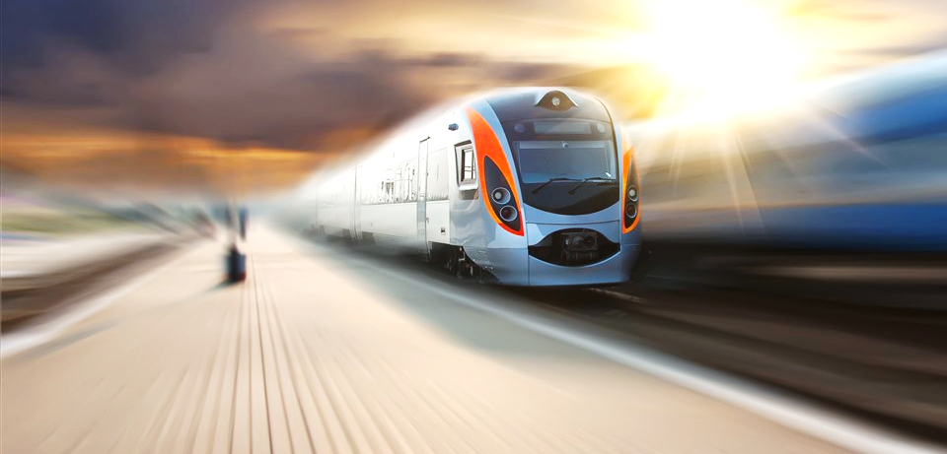

TMT Railway 회사 소개서
CRRC-Zhuzhou Times New Material Technology Co., Ltd

Slide 2
C
PART 1：회사 소개
ONTENTS
PART 2：주요 제품
PART 3：주요 강점
PART 4：생산 능력

Slide 3
PART 1. 회사 소개
일반 사항
사업분야
위상
고객사
NVH 구성품과 폴리머 복합 재료의 선도적인 글로벌 공급 업체
철도, 자동차, 풍력, 사회 기반 시설 산업 등에 적용
연구개발에 20% 이상의 인적자원 투자 및 수익의 6% 이상 투자로 강력한 연구개발 능력 보유
중국 철도 및 풍력 발전 산업의 최초 탄성 제품 공급업체
세계 비 타이어 고무 제조 업체 상위 15위
-미국 주간지 “Rubber & plastic News”
아시아, 유럽, 미국, 호주 등 전 세계적 네트워크
중국 내 500개 이상의 고객사 보유
BOMBARDIER, GE, ALSTOM, DAIMLER, VW 등 세계적 기업의 1차 벤더이자 전략적 파트너

Slide 4
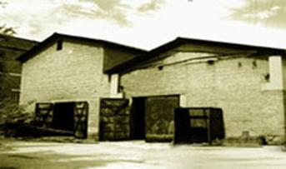
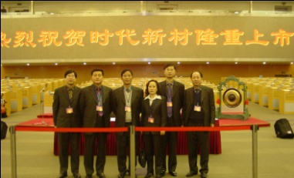
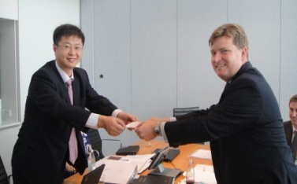
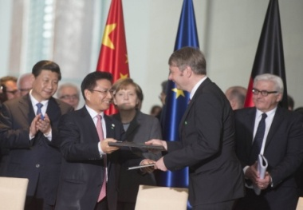
PART 1. 회사 소개
연혁
정부부처 철도 고무 연구소
상하이 증권 거래소 상장
Delkor Rail 인수
연 매출 120억 위안 돌파
1984
1994
2002
2004
2009
2011
2014
2020
철도 운송 분야 최대 금속 부품용 고무 공급 업체 달성
BOGE 인수
TMT 플라스틱 제품 사업부 설립
중국 국가 기업 연구소 인증

Slide 5
PART 1. 회사 소개
인적 자원
총 7,009 명 (BOGE 인원 포함)
현지
해외
3,320 현지 인원
3,689 해외 인원
1,666 학사 & 석사
12 중국 근무 외국인
1,365 R & D 엔지니어
4 국제 인재
43 박사
32 해외 귀국자
32 CRRC 핵심 인재
64 예비 국제 인재
Notes:
时代新材现有员工7966人，增外员工3689人，占比接近一半（46%）。平均年龄35岁。其中拥有博士43人，硕士444人，本科及以上学历占比接近一半（超过了48%）

Slide 6
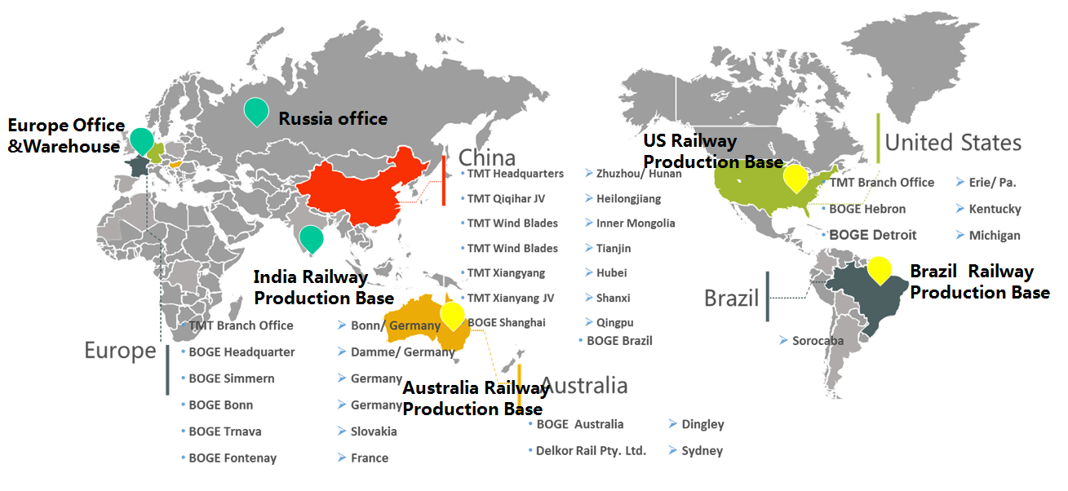
PART 1. 회사 소개
사업장 현황

Slide 7
PART 1：회사 소개
C
PART 2：주요 제품
ONTENTS
PART 3：주요 강점
PART 4：생산 능력

Slide 8
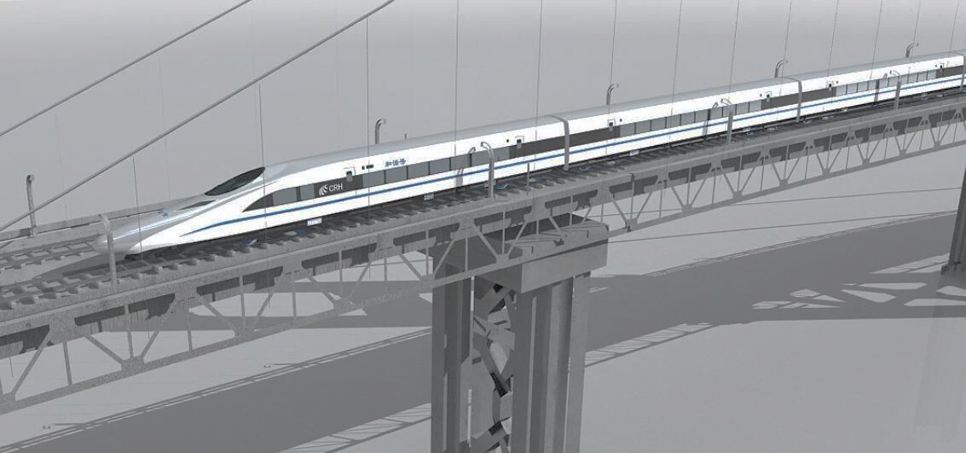
PART 2. 주요 제품
차량 신소재
경량화, 환경보호, 신뢰성
대차 현가장치
“원스톱” 서비스
파생 제품
견인 시스템 부품
절연 재료 국산화의 최정점
교량 받침
선두 기술
선로 진동 댐퍼
체계적인 솔루션

Slide 9





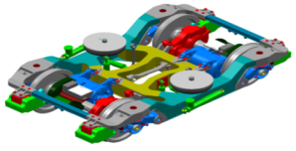
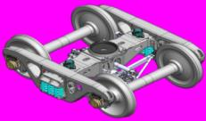







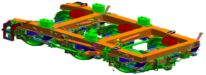







PART 2. 주요 제품
공기스프링
스윙암 시스템 & 부싱
안티 롤 바, 견인 링크 바
대차 현가장치
“원스톱” 서비스
에어 덕트
고무 부싱
댐퍼 부싱
보조 스프링
축 상자 고무 패드
완충기 패드
엔진 패드
철재 스프링
고무 패드
2차 고무 패드

Slide 10
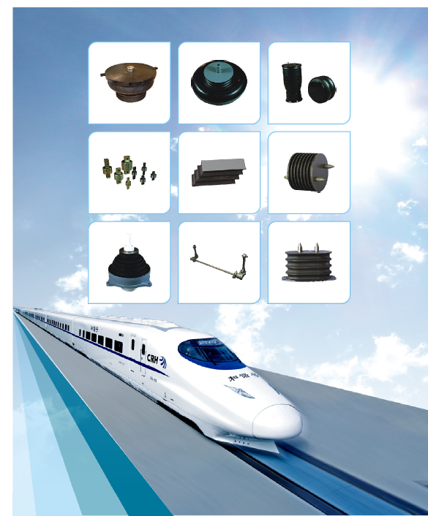
PART 2. 주요 제품
대차 현가장치
“원스톱” 서비스
능력 & 적용 사례
  모든 종류의 대차 현가장치 부품이 적용되고 있으며, 1994년 첫 해외 수출 및 현재 전 세계적으로 수백개의 프로젝트 진행 중
  OEM 업체와 협력하여 현가 장치의 설계 및 커스터마이징 능력 보유
  신소재 연구로 특수 요구 사양에 적합하도록 신 제품 설계 능력 보유
  TMT는 강력한 실험 능력을 바탕으로 OEM 업체에 통합 시스템 테스트 및 평가 서비스를 제공할 수 있습니다.

Slide 11
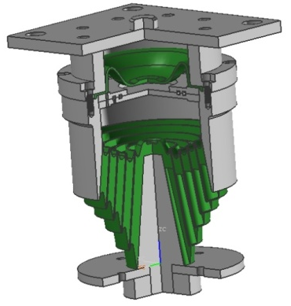
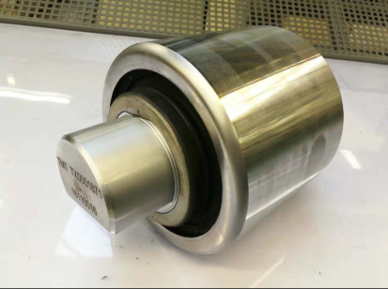
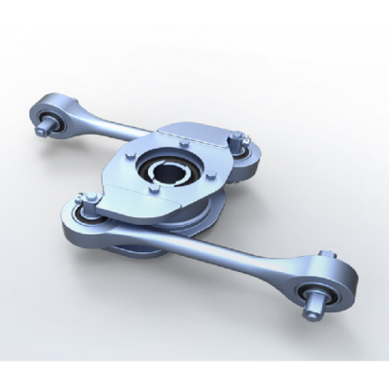
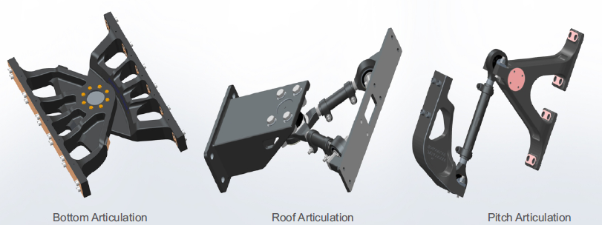
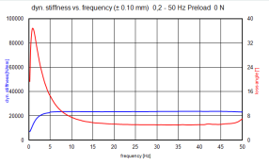
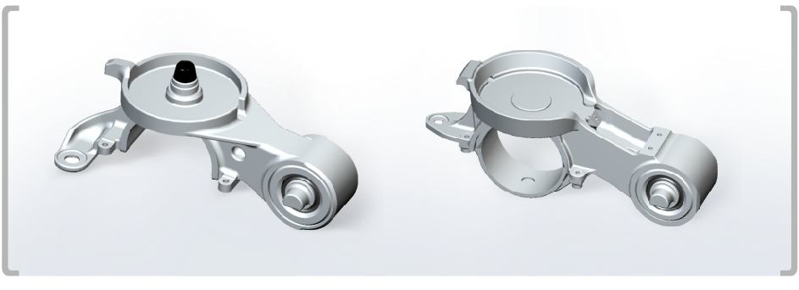
PART 2. 주요 제품
대차 현가장치
“원스톱” 서비스
액상 댐핑이 적용된 새로운 현가 장치
시스템 설계 & 개선

Slide 12
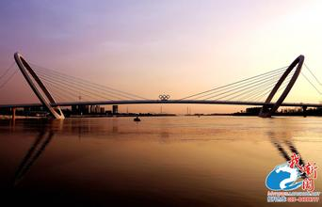
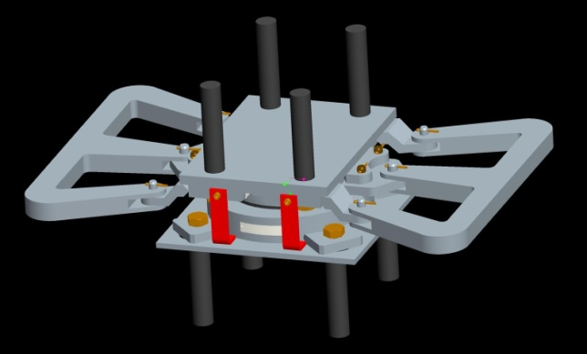
PART 2. 주요 제품
교량 받침
선두 기술

Slide 13
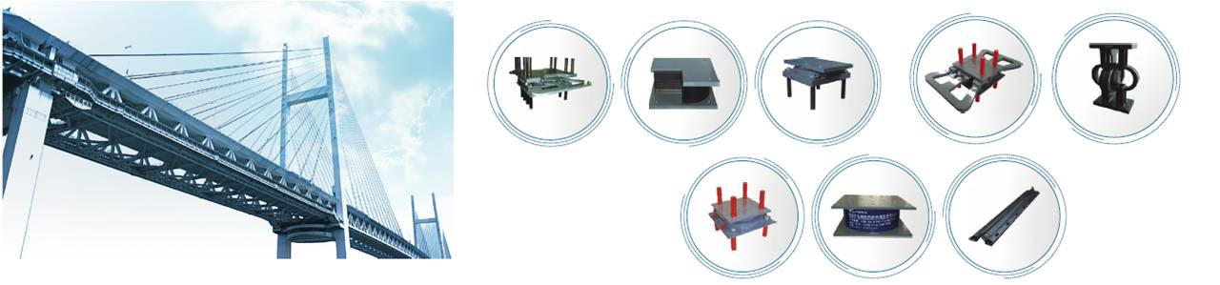
PART 2. 주요 제품
교량 받침
선두 기술
능력 & 적용 사례
  항아리형 고무 받침, 구형 고무 받침, 탄성 받침, 마찰 진자 받침, 로크업 장치, 유체 비스코스 댐퍼, 탄성 플라스틱 강 댐퍼 등 광범위한 교량과 사회 기반 내진 시설 제품 제공
  중국에 5,000km 이상의 고속 철도 구간에 적용되었고, 또한 한국, 말레이시아 등지에 TMT의 교량 받침 수출 중
  통합 솔루션 제공을 위한 시뮬레이션 시스템과 시험 능력 보유

Slide 14
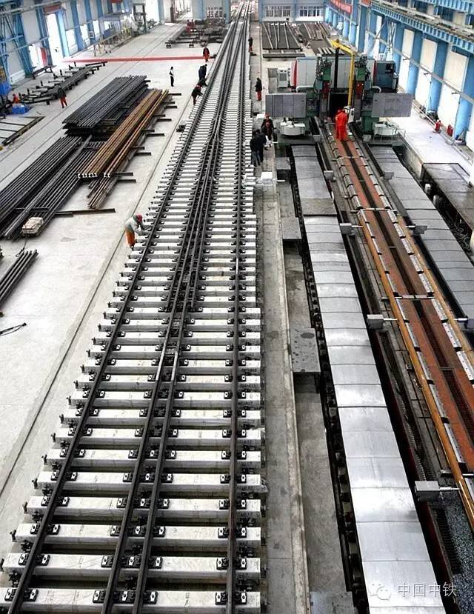
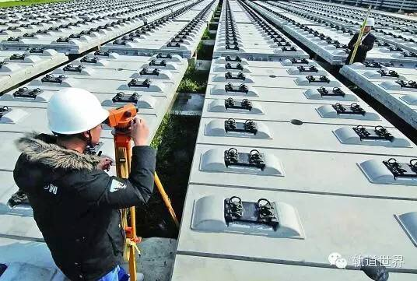
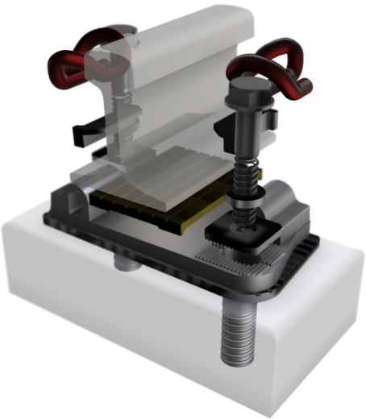
PART 2. 주요 제품
선로 진동 댐퍼
체계적인 솔루션

Slide 15
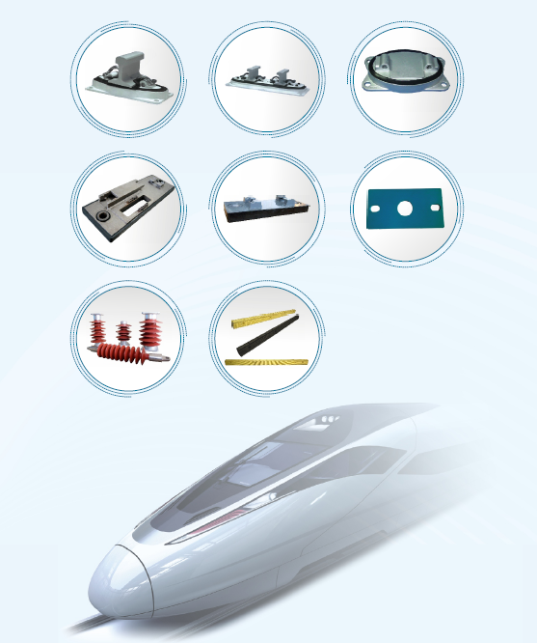
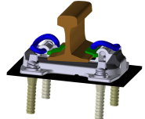
PART 2. 주요 제품
선로 진동 댐퍼
체계적인 솔루션
능력 & 적용 사례
  고속열차 부문 점유율 1위로, 30개국 이상의 지역에 300백만개 이상의 고정부품 수출
  중국 PPP 프로젝트에 참가, 충칭 메트로 4호선에 진동 및 소음 저감 솔루션 공급
  기술도입, 인수 합병을 통한 폴리머 복합 재료의 핵심 기술과 이점으로 TMT는 각 산업의 선두주자 중 하나입니다.

Slide 16
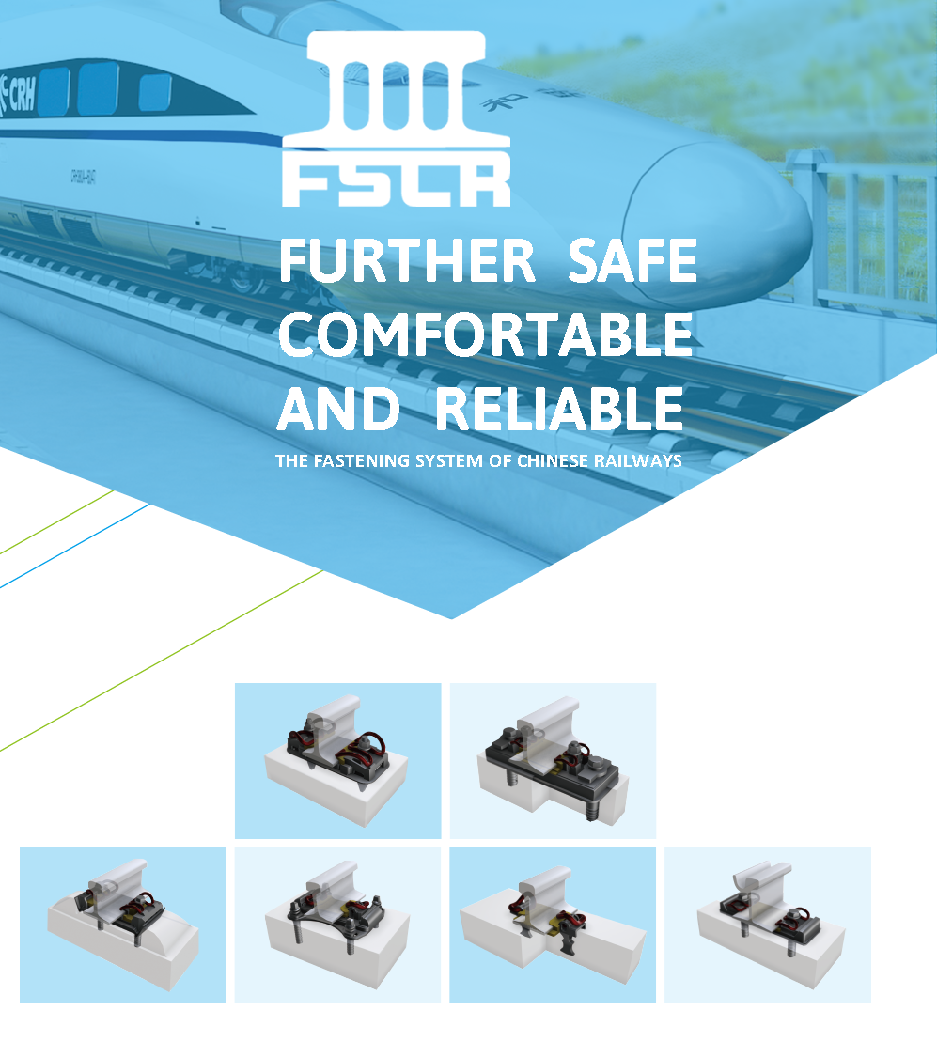
PART 2. 주요 제품
선로 진동 댐퍼
체계적인 솔루션
FSCR은 철도 엔지니어링 연구 기관 고정장치 컨소시엄으로 TKSG(중국 철도 롱창 매테리얼스)와 TMT가 운영합니다.
FSCR은 “원벨트 원로드“라는 중국 경제 전략을 바탕으로 “워크 인투＂의 지원을 받아 국제 시장에 참여하여 Pandrol과 Vossloh 등과 경쟁하고 있습니다.
FSCR은 DELKOR의 지원으로 호주 시드니의 북-서 라인 프로젝트, 홍콩의 SCL 프로젝트, 캐나다의 Eglinton 프로젝트 등을 계약했습니다.

Slide 17
PART 2：Main Products
차체 신소재
경량화, 환경보호, 신뢰성
대차 현가장치
“원스톱” 서비스
파생 제품
견인 시스템 부품
절연 재료 국산화의 최정점
교량 받침
선두 기술
선로 진동 댐퍼
체계적인 솔루션

Slide 18
PART 2. 주요 부품
견인 시스템 부품
절연 재료 국산화의 최정점
능력 & 적용 사례
NO. | 고객사 | 프로젝트 | 제품
1 | CEPRI | VSC-HVDC (Xiamen) | Channel 기둥
2 | CEPRI | HVDC (Jiuhu) | Channel 기둥
3 | CEPRI | HVDC (N-W Yunnan) | Channel 기둥 평판 구조물
4 | CRRC 용지 ELECTRIC CRRC 주저우 ELECTRIC | 풍력 발전기 | 레이어 제품
5 | CRRC 주저우 LOCOMOTIVE | 에너지 저장 기관차 (Huaian & Mingzhu) | 모듈
  수지 개선, 섬유 고무화, 적층 등의 제품 설계, 시험, 제작 능력 보유
  성능 분석으로 UHV 적층 제품 구조 설계, 내후성 및 내구성 테스트 능력 보유
  전체 몰딩 제품의 몰드 설계 공정 조사, 섬유 제작, 수지 합성 등에 대한 훌륭한 기술 제어 능력 보유
  합성 및 수정을 통한 에폭시 제품 커스터마이징 가능

Slide 19
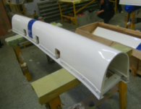
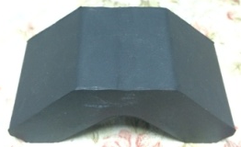
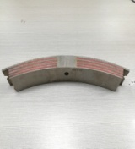
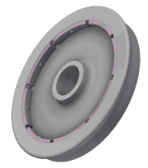
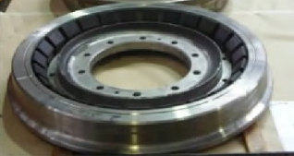
PART 2. 주요 제품
능력 & 적용 사례
01
방품 제품 개발 및 양산
01
02
트램 프로젝트의 플렉서블 차륜 고무 블록 제품 양산
03
차륜 소음 방지 블록 제품 설계 능력 보유
파생 제품
02
03
02

Slide 20
PART 2. 주요 제품
차량 신소재
경량화, 환경보호, 신뢰성
대차 현가장치
“원스톱” 서비스
파생 제품
견인 시스템 부품
절연 재료 국산화의 최정점
교량 받침
선두 기술
선로 진동 댐퍼
체계적인 솔루션

Slide 21
PART 2. 주요 제품
차량 신소재
적용 사례
특징
특징
적용 사례
바닥판
천정판
측벽
에어 덕트
고강도, 고강성
화재 방지
소음 저감
부식 방지
아라미드
하니컴
PF
(경량 판재)
경량 및 친환경
화재 방지
간편한 성형
장기 수명
바닥판
천정판
측벽
에어 덕트
Material
Overview
적용 사례
특징
유형
안전모
스커트 판
운전실 데스크
미려도
안정적인 경량화
화재 방지
장기 수명
FRP
댐핑 자재
수성 기반
자체 접착 고무
가열도포형 아스팔트
절연 플라스틱
방음 장치

Slide 22
PART 2. 주요 제품
차량 신소재
아라미드
하니컴
구분 | 아라미드 하니컴 바닥판 | 알루미늄 하니컴 판재 | 합판
휨 강도 (MPa) | 52 | 50 | 92
무게 (kg/m²⁾ | 5 | 12 | 18
열 전도율 (W/m•K) | ＜0.04 | ＜ 0.20 | ＜ 0.15
평균 소음 차단 (dB) | >28 | 23 | 27
고강도
내염성
경량화
PF
(경량 판재)
구분 | PF 경량 바닥판 | 알루미늄 하니컴 판재 | 합판
휨 강도 (MPa) | 55 | 50 | 92
무게 (kg/m²⁾ | 9 | 12 | 18
열 전도율 (W/m•K) | ＜0.07 | ＜ 0.20 | ＜ 0.15
평균 소음 차단 (dB) | >28 | 23 | 27

Slide 23
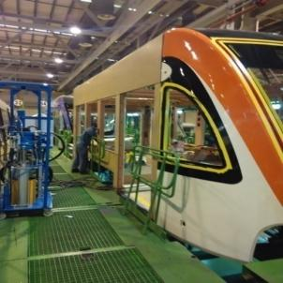
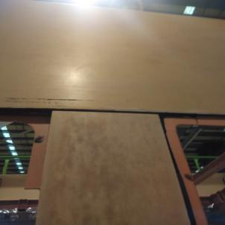
PART 2. 주요 제품
차량 신소재
아라미드 하니컴 적용 사례
1
CRRC 주저우 저상 차량 천정 및 측벽
CRRC 시팡 충칭 모노레일 천정 및 측벽 개발
2
알루미늄 하니컴 판재 대비
30% 경량화

Slide 24
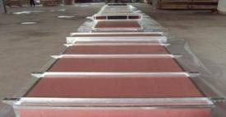
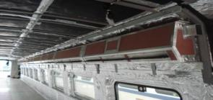
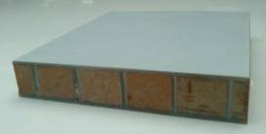
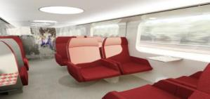
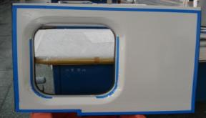
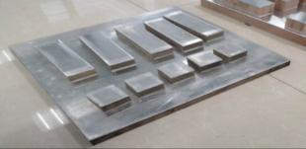
PART 2. 주요 제품
차량 신소재
PF(경량 판재) 적용 사례
알루미늄 하니컴 판재 대비
20% 경량화
1
CRRC 주저우 마케도니아 EMU 프로젝트 바닥판 및 에어 덕트
CRRC 주저우 에너지 저장 차량, 저상 차량 프로젝트(Zhuhai & Huaian), 총 42 량의 에어 덕트
트램 바닥판(Chengdu Xinzhu Co.)
경량 판재와 에어 덕트 제품 적용 인정을 위한 CRRC 시팡 수소차량 내장재 시장 개척
Wuhu 모노레일 1호선과 2호선 적용 협의 의향 접수
2
에어 덕트
3
4
바닥판
5
출입문과 인터벌 게이트
Notes:
芜湖1/2号线是时代新材在投标的中车浦镇车辆公司的轻质板材地板项目，该平台车型是庞巴迪独轨车型的主要平台。时代新材于2010年同庞巴迪北美共同开发该平台的悬挂类产品，斩获悬挂件的100%市场份额。2015年中车浦镇公司成立之后，海事部积极与客户联系，在签订悬挂件长期合作协议的同时，也争取到了地板类产品的投标机会。目前该项目地板产品已完成投标，预计3月份开标。

Slide 25
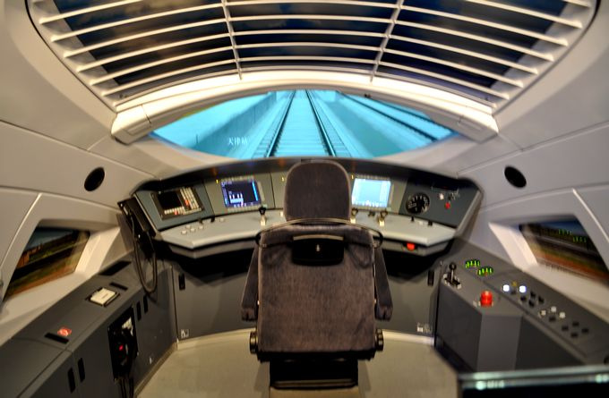
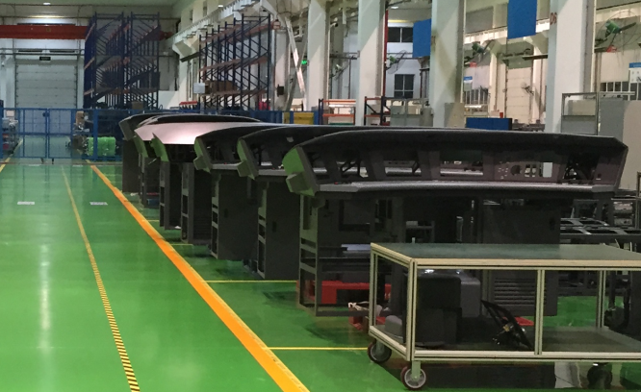
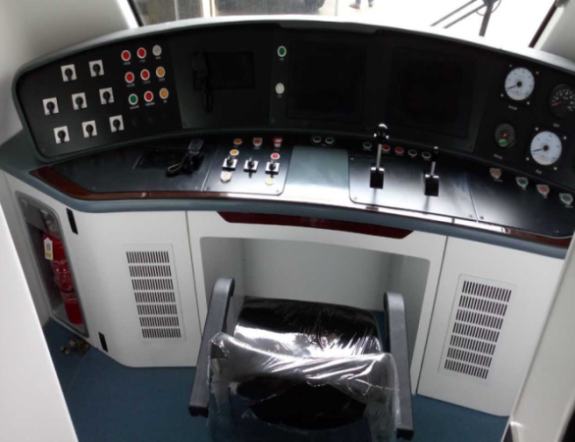
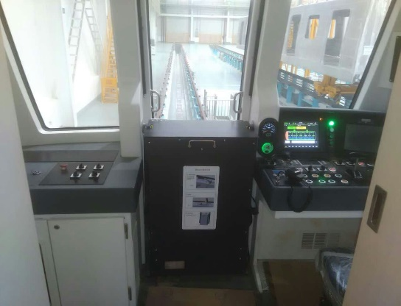
PART 2. 주요 제품
차량 신소재
FRP 적용 사례 – 운전실 데스크
HSR & EMU : CRH380A(E27)、CRH2(E28)
METOR：CHONGQING 5호선, RING LINE, CHENGDU 7호선 and 9호선

Slide 26
PART 1：회사 소개
PART 2：주요 제품
C
PART 3：주요 강점
ONTENTS
PART 4：생산 능력

Slide 27
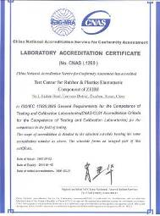
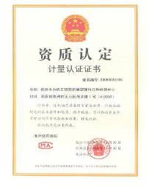
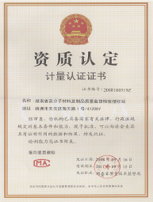
PART 3. 주요 강점
기술 인증
중국 최고·최대 탄성 중합체 기술센터로, 건축면적 24,840㎡ 규모의 최첨단 기술센터
총 725 개 특허 보유 (발명특허 234개)
연 수익의 6%에 가까운 비용을 연구개발 센터에 투자
독립된 제3자 실험실로서 탄성 중합체에 대한 시험(금속, 폴리머, 플라스틱 완성품 검사 및 분석)을 수행할 수 있도록 인증 받음
TMT 연구개발 및 시험 능력
j
j
j
ISO17025 인증 획득(CNAS, 2001년)
적용 규격:
ASTM, EN, ISO, BS, DIN, NF, GB, AAR etc.

Slide 28
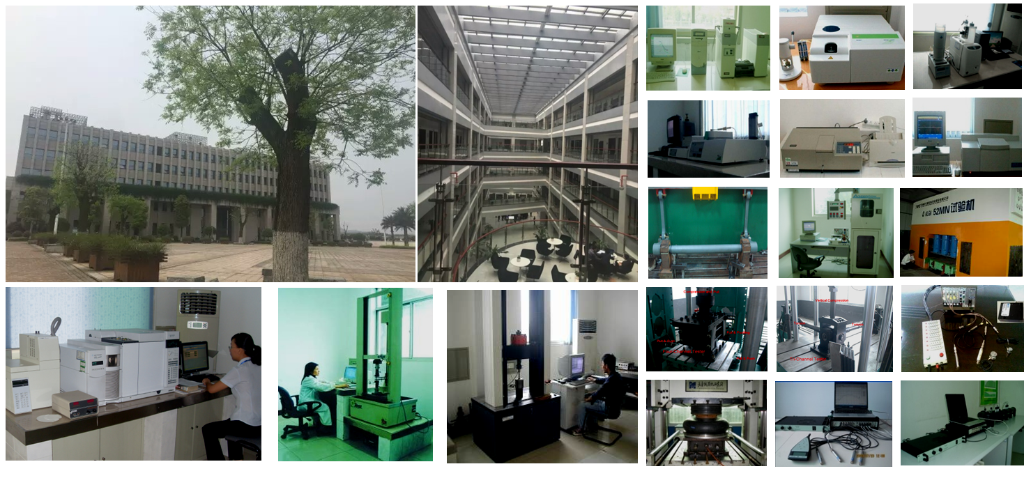
PART 3. 주요 강점
기술 인증
연구개발 및 실험 센터

Slide 29
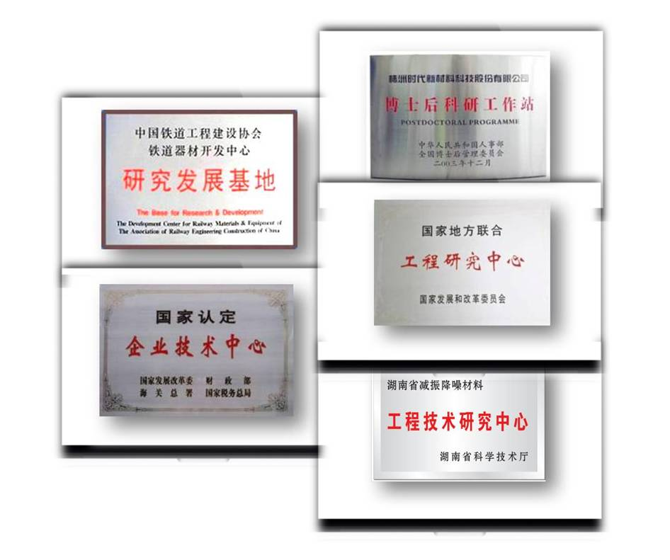
PART 3. 주요 강점
기술 인증
01 랭킹
후난성 국가 인증 기업 1위 연구개발 센터
(중국 내 25위)
02 특허
총 725개 특허 보유 (발명특허 234개)
03 연구
25개의 핵심 연구 수행
(국책사업 16개, 주(州) 사업 9개)
04 투자
연 수익의 5.36% 연구개발 투자

Slide 30
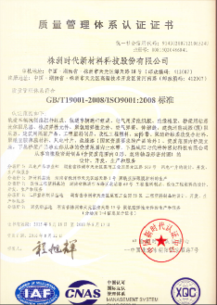
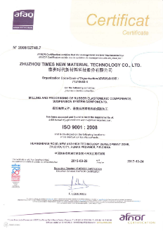








PART 3. 주요 강점
기술 인증
품질 인증
ISO9001
TS16949
CRCC
IRIS
DB
AAR
CE
수상 내역
최고 공급자로 선정 (2000년,2002년,2005년도)
최고 품질 관리자로 선정 (2007년도)
A등급 공급자로 선정
글로벌 전략 파트너로 선정

Slide 31





PART 3. 주요 강점
다수의 납품 실적
대륙 | 프로젝트 | 차종 | 국가 | 발주처 | 수량 | 연도
유럽 | NAT/IDF | Intercity | 프랑스 | Bombardier | 300+ | 2009
 | SBB | Intercity | 스위스 |  | 800+ | 2012
 | Zefiro | High speed | 이탈리아 |  | 400+ | 2013
 | FLEXX Eco – B500x | Intercity | 영국 |  | 200+ | 2007
 | FLEXX Eco – Electorstar | Intercity | 영국 |  | 1,000+ | 2008

Slide 32





PART 3. 주요 강점
다수의 납품 실적
대륙 | 프로젝트 | 차종 | 국가 | 발주처 | 수량 | 연도
유럽 | FEP | Intercity、Metro | 스웨덴, 영국 | Bombardier | 2,500+ | 2015
 | VLU | Metro | 영국 |  | 900+ | 2007
 | Berlin | Metro | 독일 |  | 350+ | 2007
 | SSL | Metro | 영국 |  | 1,000+ | 2008
 | Brussels | LRV | 벨기에 |  | 850+ | 2006
 | Dortmond | LRV | 독일 |  | 500+ | 2007
 | Blackpool | LRV | 영국 |  | 300+ | 2009

Slide 33






PART 3. 주요 강점
다수의 납품 실적
대륙 | 프로젝트 | 차종 | 국가 | 발주처 | 수량 | 연도
유럽 | PKP | High speed | 프랑스 | Alstom | 400+ | 2013
 | Meridian | Intercity | 스위스 |  | 500+ | 2013
 | Lirex | Intercity | 이탈리아 |  | 1,500+ | 2013
 | Istanbul | Metro | 터키 |  | 200 | 2008
 | Amsterdam | Metro | 네덜란드 |  | 258 | 2009
 | Citadis – Ixege | LRV | 유럽 지역 |  | 5,000 | 2009

Slide 34






PART 3. 주요 강점
다수의 납품 실적
대륙 | 프로젝트 | 차종 | 국가 | 발주처 | 수량 | 연도
유럽 | Citadis - Arpege | LRV | 터키, 프랑스 | Alstom | 420 | 2007
 | TW3000 | LRV | 독일 |  | 220+ | 2011
 | IPOMOS | LRV | 러시아 |  | 72 | 2013
 | DJ8 | Locomotive | 프랑스 |  | 88 | 2009

Slide 35




PART 3. 주요 강점
다수의 납품 실적
대륙 | 프로젝트 | 차종 | 국가 | 발주처 | 수량 | 연도
아메리카 | GE suspension | Locomotive | 미국 | GE | 20,000+ | 1994
 | EMD suspension | Locomotive | 미국 | EMD | 5,000+ | 2004
 | Wabtec suspension | Wagon | 미국 | Wabtec | 100,000+ | 2003
Notes:
Indian Railway awarded contracts to General Electric (GE) and Alstom to set up diesel and electric locomotive factories in India at a cost of about Rs 400 billion ( about 6.7 billion USD). Under the agreement, 1000 diesel locos & 800 electric locos will be manufactured over a period of 11 years.
As a strategy supplier for both GE and Alstom, TMT’s participation in these 2 projects becomes very important issue for TMT. Several runs of negotiation have been done between TMT team and customers.

Slide 36






PART 3. 주요 강점
다수의 납품 실적
대륙 | 프로젝트 | 차종 | 국가 | 발주처 | 수량 | 연도
아메리카 | NYCT R179 | Metro | 미국 | BT/NYCT | 600+ | 2014
 | LIRR ARB M7 | Metro | 미국 | BT/NYCT | 2,480 | 2004
 | CTA 5000 Serious | Wagon | 미국 | BT/CTA | 1,000+ | 2013
 | BART | Metro | 미국 | BT/SF BART | 24 | 2014
 | NYCT R142A/143 | Metro | 미국 | NYCT | 100+ | 2015
Notes:
Indian Railway awarded contracts to General Electric (GE) and Alstom to set up diesel and electric locomotive factories in India at a cost of about Rs 400 billion ( about 6.7 billion USD). Under the agreement, 1000 diesel locos & 800 electric locos will be manufactured over a period of 11 years.
As a strategy supplier for both GE and Alstom, TMT’s participation in these 2 projects becomes very important issue for TMT. Several runs of negotiation have been done between TMT team and customers.

Slide 37




PART 3. 주요 강점
다수의 납품 실적
대륙 | 프로젝트 | 차종 | 발주처 / 운영사 | 연도
오스트레일리아 | Tangara | EMU | UGL / Sydney Trains | 2016
 | PH37 | Locomotive | UGL / Pacific National | 2015
 | Flexicurve | Locomotive | UGL / South Africa, Pakistan | 2015
 | Waratah | EMU | Downer / Sydney Trains | 2009
 | Millennium | EMU | Downer / Sydney Trains | 2000
 | LV37 | Locomotive | Downer / Victoria | 2010
 | LQ40 | Locomotive | Downer / Queensland Rail | 2010
 | NGR | EMU | BT / Queensland Rail | 2014
 | A-City | EMU | BT / Adelaide | 2008
 | FLEXITY | EMU | BT / Melbourne | 2012
 | FLEXITY | EMU | BT / Gold Coast | 2012
 | B23 | Metro | AT / Sydney Trains | 2016
Notes:
Indian Railway awarded contracts to General Electric (GE) and Alstom to set up diesel and electric locomotive factories in India at a cost of about Rs 400 billion ( about 6.7 billion USD). Under the agreement, 1000 diesel locos & 800 electric locos will be manufactured over a period of 11 years.
As a strategy supplier for both GE and Alstom, TMT’s participation in these 2 projects becomes very important issue for TMT. Several runs of negotiation have been done between TMT team and customers.

Slide 38

















PART 3. 주요 강점
글로벌 리소스
OEM 업체와 최종 고객 사이에서의 뛰어난 평판
OEM 업체가 널리 인정
대부분의 OEM업체 인정 공급자
다양한 작업 조건에서의 광범위한 사용
주요 최종 고객
광범위한 영업 네트워크
세계적 평판
깊고 오랜 전통과 전세계 다양한 환경에서의 탁월한 성능 발휘
플랫폼 프로젝트에서의 높은 시장 점유율
BT FEP , AT Smart, Siemens Desiro, CAF Civity 등을 포함한 OEM 업체의 모든 플랫폼 모델에 참여.
。
다양한 유형의 제품
차체, 신소재, 서브시스템, 공기스프링, 안티 롤 바 등을 커버하는 포괄적인 제품군

Slide 39
PART 1 : 회사 소개
PART 2 : 주요 제품
C
PART 3 : 주요 강점
PART 4 : 생산 능력
ONTENTS

Slide 40




PART 4. 생산 능력
MES (제조 실행 시스템; Manufacturing Execution System)
제조 공정 관리
재료 관리
실시간 데이터 관리
추적 관리

Slide 41

PART 4. 생산 능력
주요 제품
공기 스프링, 안티 롤 바, 코니컬 스프링, 세브론 스프링, 샌드위치 스프링, 부싱, 실링, 베이스 플레이트 등
연간 생산능력
연간 고무 복합체 혼합 용량 : 8000 톤
공기 스프링 : 30,000 개
고무-금속 복합체 : 6,000,000 개
안티 롤 바 : 30,000 개
V 토크 바 : 500,000 개
막대 & 링크 : 100,000 개

Slide 42





PART 4. 생산 능력
주요 제품
PF(경량 판재), 아라미드 하니컴, 천정 판 용 FRP, 에어 덕트, 바닥판, 내장판, 운전실 데스크 등
연간 생산 능력
내 외장 제품 : 300량 분

Slide 43
감사합니다!

